Slide 1
Thứ … ngày …tháng …năm 2022
Toán
BẢNG NHÂN 8, BẢNG CHIA 8

Slide 2
Khởi động

Slide 3
MANG CON CHỮ LÊN VÙNG CAO

Slide 4
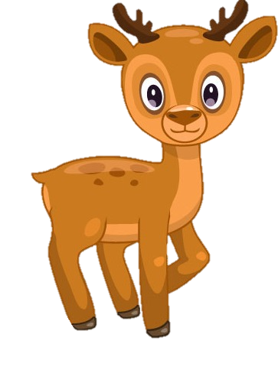
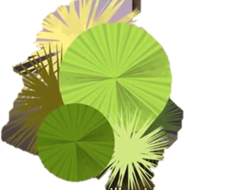
Hằng ngày các bạn học sinh vùng cao phải đi bộ mấy tiếng đồng hồ mới đến được điểm trường, đến được với con chữ. Bây giờ các bạn miền xuôi ơi hãy giúp các bạn ấy có xe đạp đi học nhé bằng cách là trả lời đúng các câu hỏi!

Slide 5
Đáp án của phép tính :
7 x 4 = ?
28
Trở về

Slide 6
Số:
42 : ? = 7
X = 6
Trở về

Slide 7
Mẹ có 21 quả cam. Mẹ chia cho 7 người. Hỏi mỗi người được bao nhiêu quả cam?
21: 7 =3
(quả cam)
Trở về

Slide 8
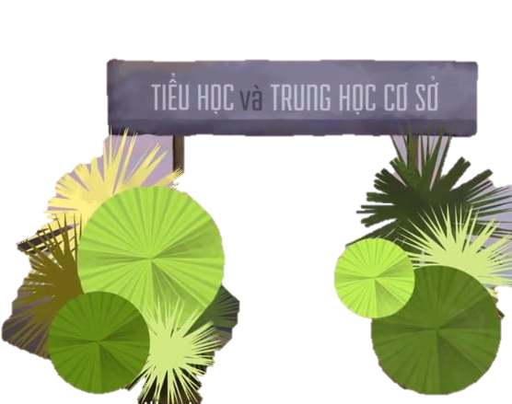
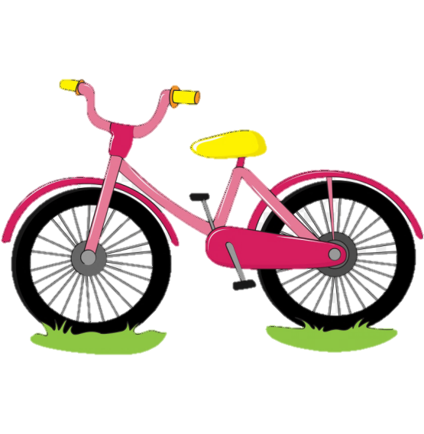
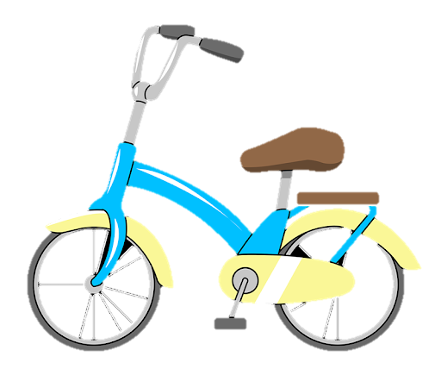
CẢM ƠN CÁC BẠN NHÉ!
CHÚNG MÌNH SẼ
CỐ GẮNG HỌC TỐT, MAI SAU GIÚP NƯỚC NON NHÀ !
TRƯỜNG TIỂU HỌC MÙ CANG CHẢI
Notes:
Sau khi chơi trò chơi GV có thể cho HS hát bài có từ hòa bình đã nêu ở trên

Slide 9
Khám phá

Slide 10
8 x 2 = ?
8 + 8 = 16
8 x 2 = 16
16 : 8 = 2

Slide 11
a, Hoàn thành bảng nhân 8, bảng chia 8
24
3
32
4
40
5
48
6
56
7
64
8
72
9

Slide 12
Hoạt động

Slide 13
32
48
24
40
56
4
2
5
6
9

Slide 14
48
80
32
40
24

Slide 15
Luyện tập

Slide 16
+ 8
+ 8
+ 8
32
40
56
72
56
40
24
16
- 6
- 6
- 6

Slide 17
40
24

Slide 19
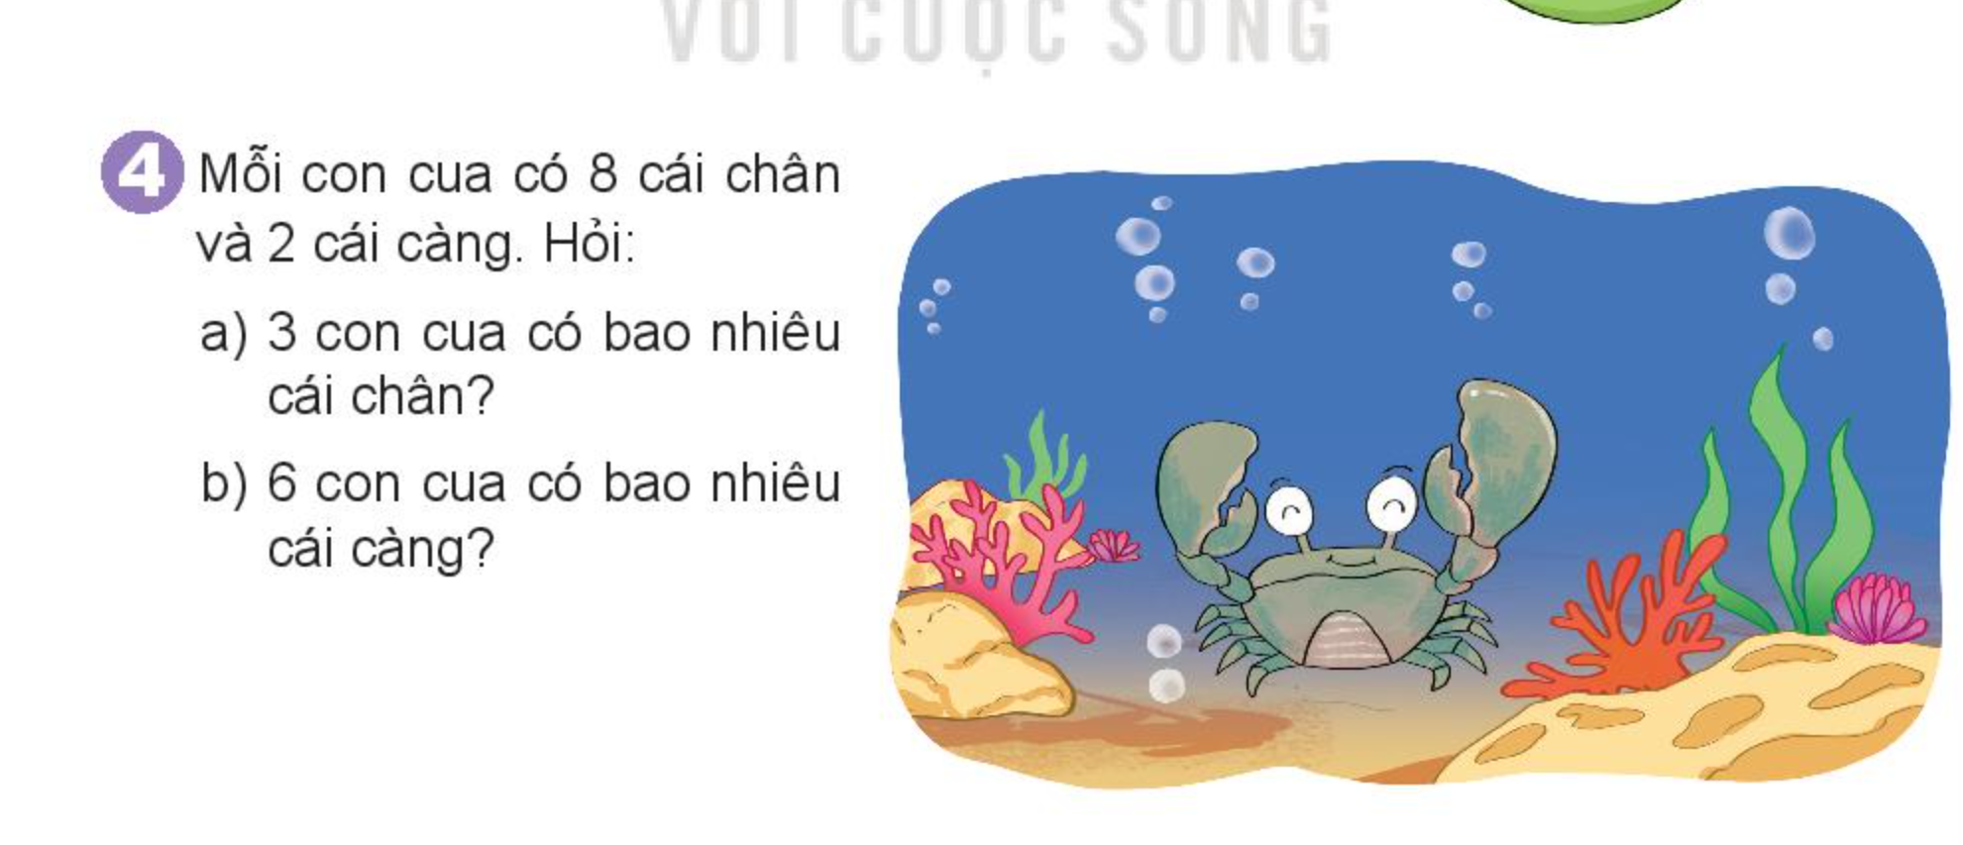

Slide 20
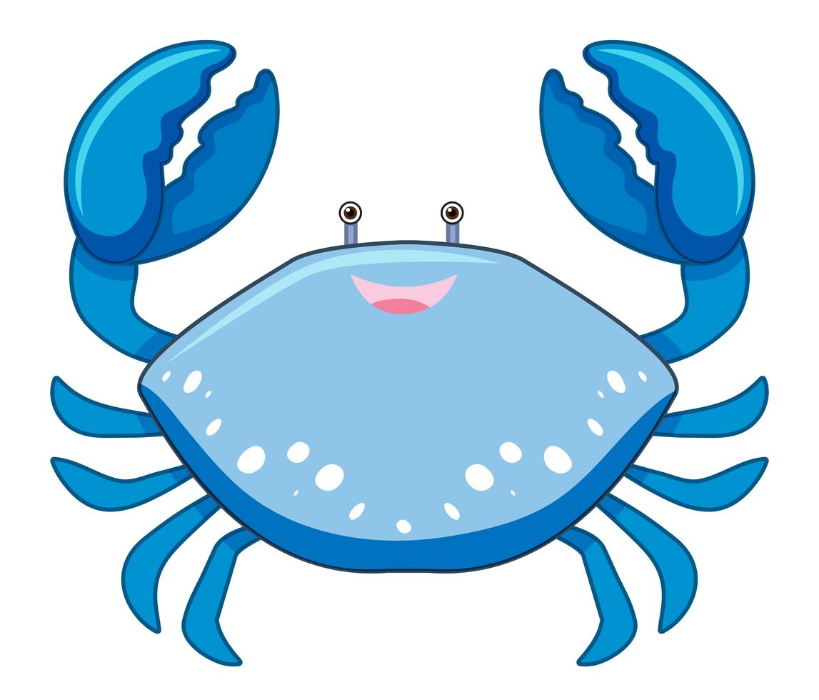
Tóm tắt
1 con cua: 8 cái chân
2 cái càng
3 con cua: … cái chân?
6 con cua: … cái càng?
Lời giải
3 con cua có số cái chân là:
3 x 8 = 24 (cái chân)
6 con cua có số cái càng là:
6 x 2 = 12 (cái càng)
Đáp số: a, 24 cái chân
b, 12 cái càng

Slide 21
Củng cố - dặn dò

Slide 22
Hẹn gặp lại các em!

